Slide 1

Proyecto SQL
Presentado por:
Karla Rojas,
Juan De la Fuente,
Alberto Diez,
Pablo Bacicalupe

Slide 2
Introducción al proyecto
Consiste en el diseño y estructuración de una base de datos que permite organizar y gestionar de forma eficiente los elementos clave de un centro educativo que imparta Bootcamps.
El objetivo es proporcionar una solución que permita acceder rápidamente a la información, facilitar consultas académicas y servir como base para futuras integraciones

Slide 3
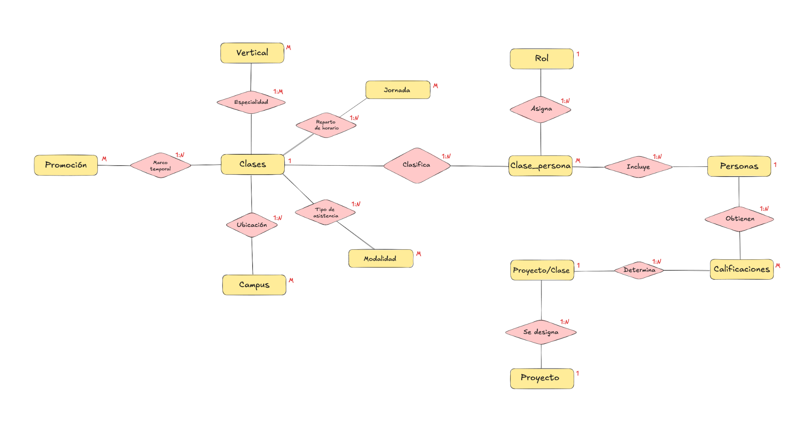
Estructura de base de datos
Modelo entidad/relación

Slide 4
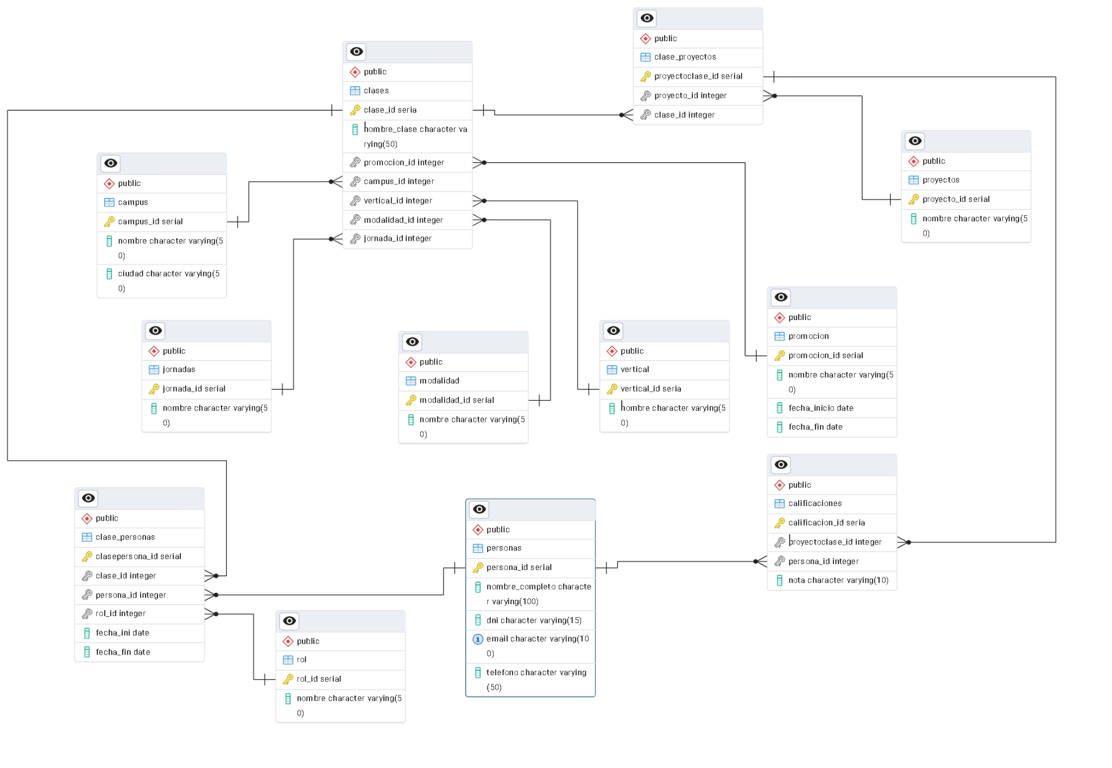
Estructura de base de datos
Modelo Lógico escalable

Slide 5
Funcionalidades clave
SELECT con filtros
INSERT
CREATE
JOINs
Vistas

Slide 6
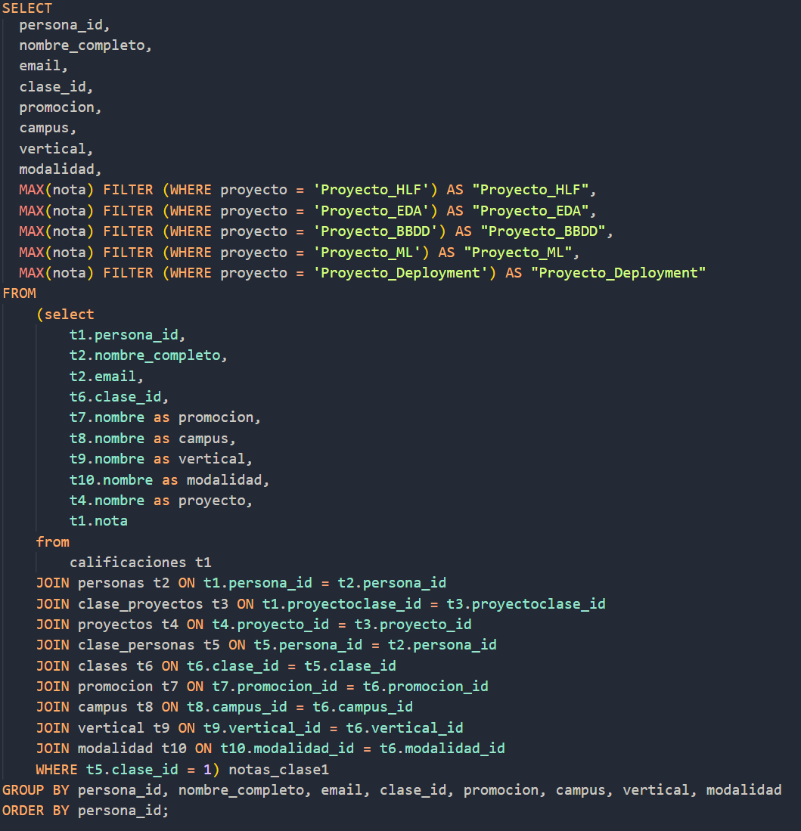
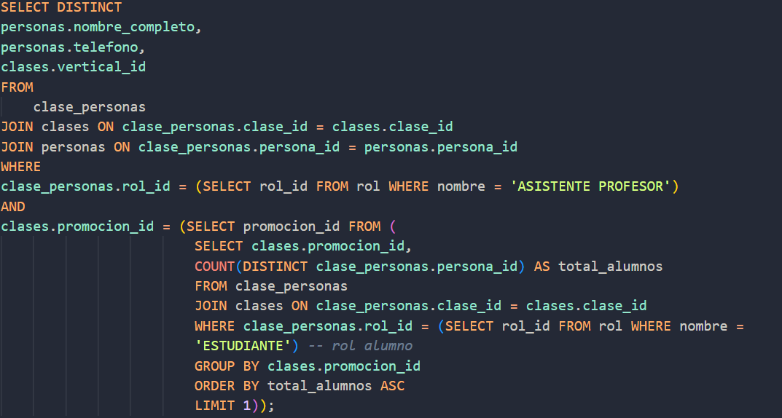
Consultas destacadas

Slide 7
Casos de uso
Gestión de Estudiantes
Inscripción a Bootcamps
Control de Instructores
Seguimiento Académico
Consultas Administrativas:
Número de estudiantes por curso
Tasa de aprobación

Slide 8






Tecnologías y
herramientas usadas
SQL
Docker
Pgadmin (PostgreSQL)
Excel
Python
Render

Slide 9
Esperamos que os guste!

